Slide 1
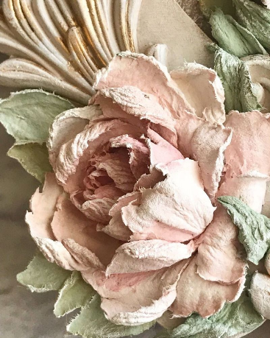
Муниципальное бюджетное учреждение дополнительного образования «Центр внешкольной работы»
Знакомство «Скульптурная живопись:
когда картина становится объемной.
От основ к современному искусству. Часть 2»
Для учащихся 1-3 года обучения
по дополнительной общеразвивающей программе «Флористическая мозаика»
Педагог дополнительного образования
Гура Ольга Анатольевна
г. Петропавловск–Камчатский
2026

Slide 2
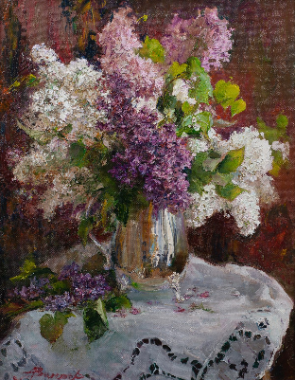
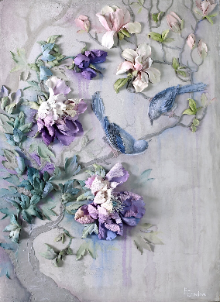
На стыке двух искусств
Скульптурная живопись — это современная художественная техника, которая объединяет плоскую живопись и объемную скульптуру.
Это создание рельефных, трехмерных картин на плоской поверхности (холст, дерево).
Произведение можно не только видеть, но и трогать, ощущая текстуру и объем.
Плоская картина маслом
Объёмная работа в технике скульптурной живописи

Slide 3

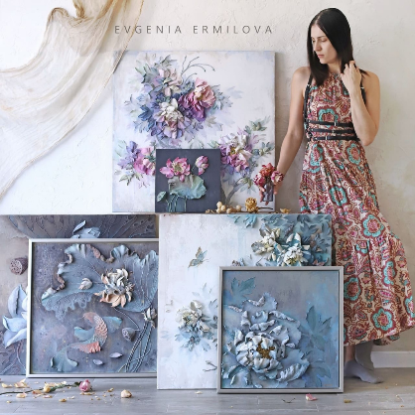
Основательница современной популярной техники — российская художница Евгения Ермилова.

Slide 4
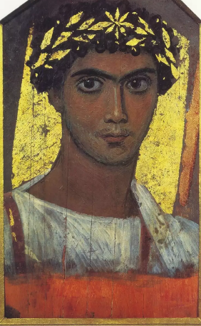
Путешествие в прошлое: исторические корни
Это новое или забытое старое?
Смешение живописи и объема — идея не новая!
Художники прошлого искали способы сделать картину живой.
Энкаустика (Древняя Греция, Рим):
краски смешивали с раскаленным воском.
Остывая, воск создавал объемный, прочный и блестящий рельеф.
Энкаустика. Картина «Фаюмский портрет юноши» ll век

Slide 5
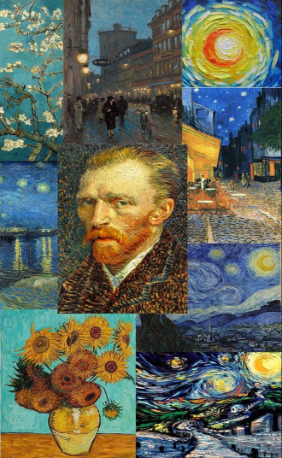
Импрессионизм (19 век)
Художники, как Ван Гог, активно использовали импасто — густой, рельефный мазок краски, который добавлял картине физическую выразительность.
Винсент Ван Гог
Нидерландский живописец и художник – график.
1853-1890

Slide 6
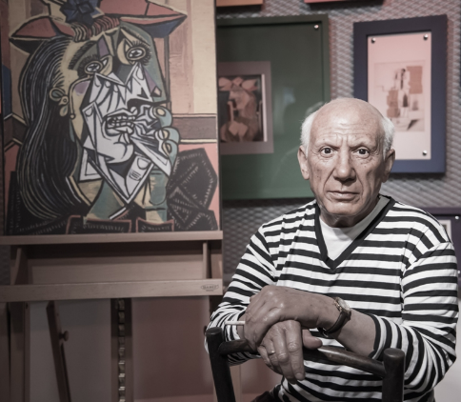
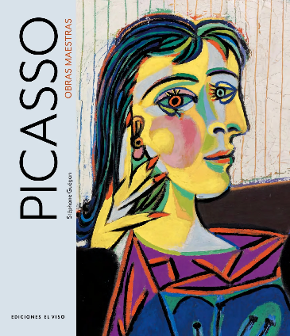
Кубизм (начало 20 века)
Художники (Пикассо, Архипенко) ломали форму, показывая объект с разных сторон.
Их скульптуры и картины часто были похожи — они собирались из плоскостей и объемов.
Пабло Пикассо –испанский художник и скульптор
1881-1973

Slide 7
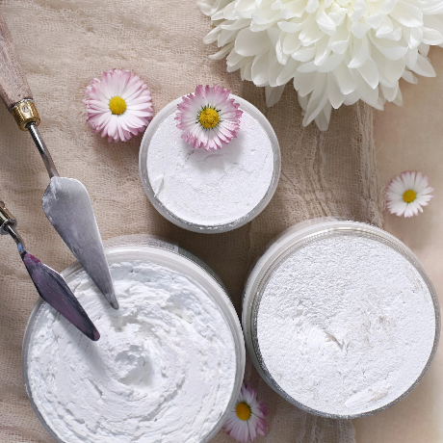
Материалы и инструменты современного художника
Из чего же, сделаны эти картины?
Основа: холст на подрамнике, деревянная или ДВП-панель.
Главный материал: специальная декоративная штукатурка или текстурная паста (например, от бренда «Evgenia Ermilova»). Она пластичная, хорошо держит форму и не трескается.
Главный инструмент: мастихин! Это не кисть, а лопаточка с гибким лезвием. Разные формы и размеры мастихинов создают разные элементы: от мелких прожилок до крупных лепестков.
Дополнительно: палитра для смешивания, акриловые краски для тонировки, салфетки.

Slide 8
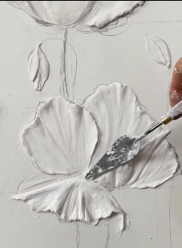
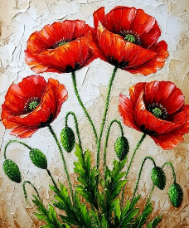
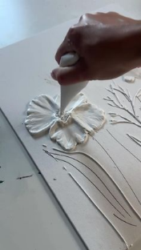
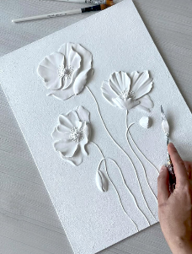
Процесс создания: от идеи к объемной картине
Как это работает? 5 ключевых шагов
Замысел и эскиз. Художник решает, что будет изображать (цветы, пейзаж, абстракцию).
Создание объема. Мастихином на основу наносится паста, формируются основные объемные элементы (лепестки, волны, фигуры).
Детализация. Создается фактура, прожилки, мелкие части. Паста очень податлива — ошибку можно легко исправить.
Сушка. Картина оставляется для полного высыхания. Объем затвердевает.
Живопись. После высыхания объем грунтуется и раскрашивается акриловыми красками, чтобы подчеркнуть свет, тень и сделать изображение реалистичным.

Slide 9
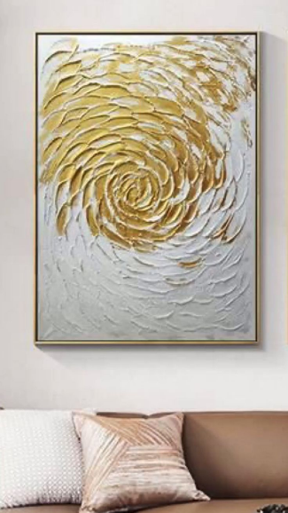
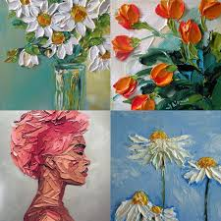
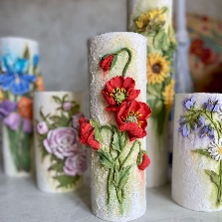
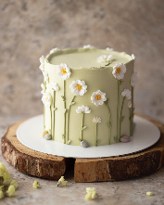
Где применяется? Не только картины!
Скульптурная живопись вокруг нас
Картины и панно: для украшения интерьера. Самый популярный сюжет — цветы, так как техника идеально передает их нежность и объем.
Декор предметов: можно украсить шкатулку, вазу, рамку для фото, свечу, создав на них объемный рисунок.
Авторская бижутерия: создание миниатюрных объемных цветов для серег, брошей, кулонов.
Кондитерское искусство: техника используется для лепки реалистичных съедобных цветов из мастики для украшения тортов.

Slide 10
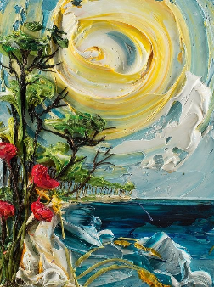
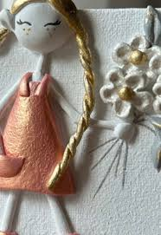
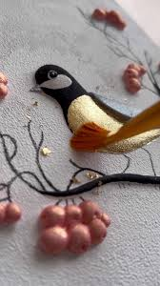
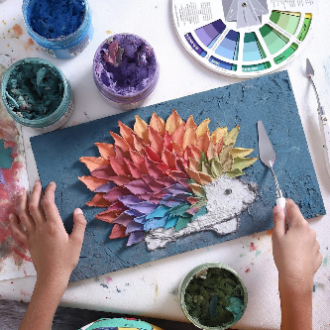
Что можно создать? Дайте волю фантазии!
Для начинающих: простые цветы (ромашки, маки), абстрактные узоры, фактуры (как кора дерева или морская волна).
Для продвинутых: сложные цветочные композиции (розы, пионы), натюрморты с фруктами, пейзажи с горами и облаками, анималистические сюжеты.
Эксперименты: добавление в пасту песка для грубой фактуры, блесток — для сияния, использование позолоты (потали) для акцентов.
Важно! Не бояться пробовать! В этом искусстве нет строгих правил, есть свобода творчества.

Slide 11
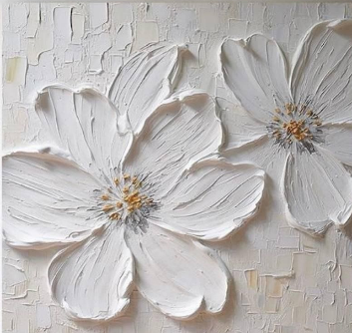
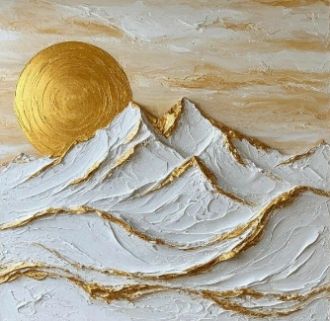
Что дает это искусство?
Скульптурная живопись — это больше, чем хобби
Развивает: мелкую моторику, чувство объема и формы, световосприятие, творческое мышление.
Учит: терпению, аккуратности, работе с разными материалами.
Дарит: уникальный результат — картину, созданную своими руками, радость творчества и уверенность в своих силах.
Успокаивает: работа с пластичным материалом похожа на медитацию, помогает снять стресс.

Slide 12
Задание для следующего занятия
Найди правильный ответ
Какое основное свойство отличает текстурную пасту от обычной акриловой краски?
А) Прозрачность после высыхания.
Б) Густая консистенция, позволяющая держать форму и создавать рельеф.
В) Длительное время высыхания (более недели).
Какая основа (поверхность) лучше всего подходит для тяжелых объемных работ?
А) Тонкая бумага для акварели.
Б) Холст на подрамнике или грунтованный картон.
В) Обычный офисный лист А4.
Что рекомендуется сделать с мастихином сразу после окончания работы?
А) Оставить на солнце для закалки.
Б) Тщательно промыть водой или вытереть насухо, пока паста не застыла.
В) Покрыть лаком.

